Slide 1
Как выдать СИЗ, как списать СИЗ, как увеличить срок носки: основные ошибки и за что оштрафует инспектор ГИТ
Ольга Гревцева,
Руководитель объединенной редакции Охрана труда
Дария Комелова,
Руководитель проекта Модерам
20 ноября 2020 год

Slide 2
Средства защиты
Работодатель обязан приобретать и выдавать сертифицированные и декларированные средства индивидуальной защиты сотрудникам, которые заняты на работах:
- с вредными или опасными условиями труда;
- в особых температурных условиях;
- связанных с загрязнением.
Порядок выдачи, учета и хранения СИЗ определен Трудовым кодексом РФ и Межотраслевыми правилами, утвержденными приказом Минздравсоцразвития России от 1 июня 2009 г. № 290н.
​

Slide 3
Как составить нормы выдачи СИЗ
Нормы выдачи СИЗ для организации представляют собой таблицу, в которую вносят данные о видах и количестве средств защиты для определенных должностей и профессий.
Запросите в отделе кадров штатное расписание с расстановкой по структурным подразделениям. Из него выберите должности и профессии, которым положена выдача СИЗ, и внесите их в таблицу.
После того как вы из штатного расписания внесли в таблицу должности и профессии, определите типовые нормы выдачи, по которым будете обеспечивать сотрудников СИЗ.
Сначала ищите профессию или должность в отраслевых типовых нормах по виду деятельности вашего предприятия (п. 14 Межотраслевых правил обеспечения работников специальной одеждой, специальной обувью и другими средствами индивидуальной защиты, утв. приказом Минздравсоцразвития от 01.06.2009 № 290н).
Если профессии и должности работника нет в отраслевых и межотраслевых типовых нормах по виду деятельности вашей организации, применяйте типовые нормы для работников сквозных профессий и должностей всех отраслей экономики (утв. приказом Минтруда от 09.12.2014 № 997н).
Специалист по охране труда может столкнуться с ситуацией, что профессии отсутствуют как в отраслевых и межотраслевых, так и в сквозных типовых нормах. В этом случае применяют типовые нормы для работников, профессии которых характерны для выполняемых работ (п. 14 Правил № 290н).
Для каждого вида СИЗ проставьте срок носки. Учтите особенности для дежурных средств защиты и для тех, у которых срок носки указан «до износа» и «по поясам».

Slide 4
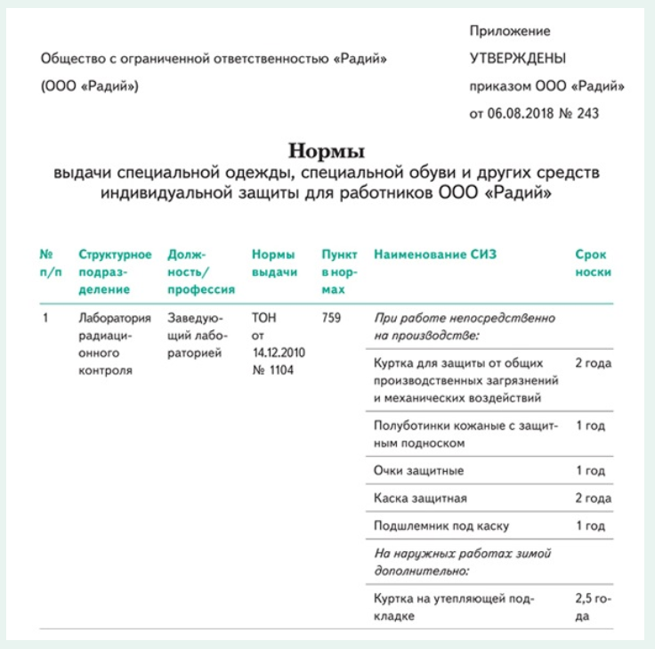
Как составить нормы выдачи СИЗ
Если вы полностью заполнили таблицу, значит, проект норм выдачи СИЗ готов.
Поэтому можно составлять проект приказа об их утверждении.
Согласовывать нормы выдачи СИЗ с представительным органом работников вы обязаны только в том случае, если в них вносили улучшения по сравнению с типовыми нормами или средства защиты заменяли на аналогичные.
Правила № 290н не содержат требований о таком согласовании в остальных случаях, но и не запрещают этого делать, решение принимает работодатель самостоятельно.

Slide 5
Как установить срок «до износа»
В типовых нормах на некоторые СИЗ установлена норма выдачи «до износа». Бухгалтеры требуют от специалиста по охране труда определить для таких СИЗ определенный срок эксплуатации. Как это сделать и не получить замечание от инспектора ГИТ?
Установить для таких СИЗ конкретный срок носки.
Если типовые нормы устанавливают для средств индивидуальной защиты срок «до износа», значит, фактический износ ограничивает срок эксплуатации. То есть использовать их можно до того момента, пока СИЗ не придет в негодность из-за потери своих защитных свойств. Установите для таких СИЗ периодичность проверок на пригодность к эксплуатации. Например, раз в календарный год.
Важно. В сертификате соответствия указывают ГОСТ, где можно найти информацию о периодической проверке и технической эксплуатации конкретных СИЗ
Для учета проверок оформите журнал, в котором сделайте запись о пригодности средств защиты и укажите дату следующей проверки. Определите срок носки СИЗ по каталогам производителя одежды или по паспорту самого средства защиты — там указывают предельные сроки годности изделия. Обратите внимание, что для некоторых СИЗ «до износа» в нормативных актах установлен предельный срок использования.
Работодатель вправе установить по сроку «до износа» конкретную норму выдачи. Например: нарукавники из полимерных материалов — одна пара в год. Поэтому в карточке выдачи СИЗ на лицевой стороне указывают «до износа», а на обратной — фактическую дату возврата СИЗ. Дату устанавливает работодатель с учетом периодичности, которую указывает в своем локальном нормативном акте, например в положении о выдаче СИЗ.
​

Slide 6
Как установить срок носки по поясам
Срок, на который зимние средства защиты выдают сотрудникам, зависит от климатического пояса. В России их пять: I, II, III, IV и особый. Определить, к какому климатическому поясу относится ваш город, можно с помощью таблицы 3 приложения 3 к техническому регламенту Таможенного союза «О безопасности средств индивидуальной защиты» от 09.12.2011 № ТР ТС 019/2011.
Как выдавать и учитывать дежурные СИЗ
Работодатель выдает дежурные СИЗ только на время работ, для которых они предназначены (п. 20 Правил № 290н). Такие СИЗ закрепляют за рабочими местами и передают от одной смены к другой или организуют их хранение в кладовом помещении подразделения.
При выдаче средств защиты учитывают требования личной гигиены и индивидуальные особенности работников. Если дежурные СИЗ нельзя использовать многократно, их выдают сотрудникам в качестве индивидуальных одноразовых комплектов. Например, противошумные вкладыши, подшлемники, а также СИЗ органов дыхания. Одноразовые комплекты выдают перед рабочей сменой в количестве, которое соответствует числу сотрудников на рабочем месте.
Важно. Работодатель не имеет права выдать дежурные СИЗ вместо обязательных по типовым нормам.

Slide 7
Как выдавать и учитывать дежурные СИЗ
Работодатель выдает работникам дежурные СИЗ, если:
они указаны в типовых нормах как дежурные для конкретной профессии;
они положены по результатам специальной оценки условий труда, а также с учетом условий и особенностей выполняемых работ;
коллективный договор или соглашения предусматривают выдачу дежурных СИЗ сверх установленных норм.
Нельзя выдавать дежурные СИЗ, если работник совмещает профессии или постоянно выполняет совмещаемые работы. В этом случае работника обеспечивают полным комплектом СИЗ по типовым нормам для совмещаемой профессии (п. 17 Правил № 290н).
Если руководители и специалисты по должностным обязанностям периодически посещают производственные помещения, им выдают необходимые СИЗ в качестве дежурных (п. 18 Правил № 290н).
Если для сохранения жизни и здоровья работников при выполнении отдельных видов работ нужны СИЗ, которые не указаны в типовых нормах, то по результатам спецоценки работодатель может выдать такие средства защиты как дежурные. Например, сигнальный жилет, страховочную привязь, диэлектрические галоши и перчатки, диэлектрический коврик и другие (п. 19 Правил № 290н).
Важно. Когда работникам выдают дежурные СИЗ делать запись в личной карточке не нужно.
​

Slide 8
Как выдавать и учитывать дежурные СИЗ
Дежурные СИЗ выдают на основании локальных актов, которые разрабатывают с учетом типовых норм.
Работодатель издает приказ о выдаче СИЗ в качестве дежурных.
В приказе он указывает, в каких подразделениях, работники каких профессий и должностей получают дежурные СИЗ.
Ответственным за выдачу назначают руководителя того структурного подразделения, где выполняют работы. Он обеспечивает запас, следит за состоянием и составляет заявки на заказ дежурной специальной одежды и специальной обуви.
Форму учета дежурных СИЗ организация определяет самостоятельно — в законодательстве нет обязательных указаний. Можно завести журнал выдачи-сдачи дежурных СИЗ с указанием даты выдачи и сдачи, подписями тех, кто выдавал и принимал средства защиты.
При проверке или несчастном случае такая запись в журнале подтвердит, что работника обеспечили СИЗ.
​

Slide 9
Как продлить срок носки СИЗ
Сроки использования СИЗ зависят как от материалов, из которых они изготовлены, так и от условий эксплуатации.
Если по окончании сроков носки работники вернули пригодные для дальнейшей эксплуатации СИЗ, их можно использовать после специальных мероприятий по уходу (п. 22 Правил № 290н).
К ним относят: стирку, чистку, дезинфекцию, дегазацию, дезактивацию, обеспыливание, обезвреживание, ремонт.
Виды мероприятий по уходу за СИЗ, процент их износа, пригодность к дальнейшему использованию устанавливает уполномоченное лицо, например, заведующий складом, или комиссия по охране труда. Ее утверждает своим приказом работодатель.
Комиссия осматривает средства защиты, сравнивает с новыми СИЗ. Это позволяет обнаружить повреждения, функциональную непригодность.
По итогам составляют акт осмотра. В документе указывают процент износа. Точной формулы расчета нет — эту величину устанавливают оценочно.
​

Slide 10
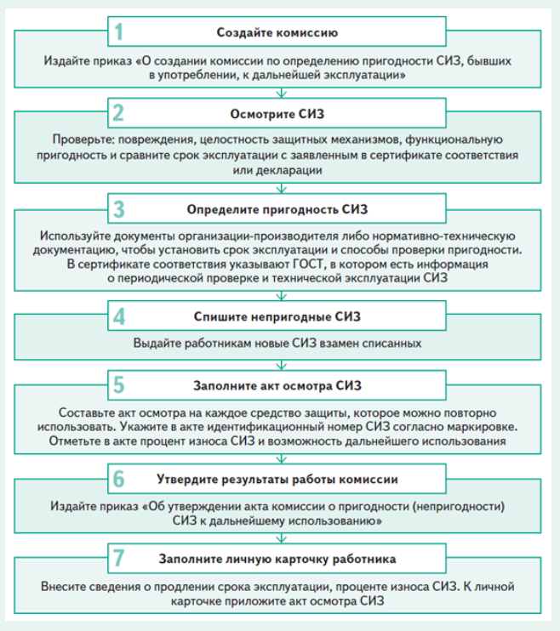
Алгоритм продления срока носки СИЗ

Slide 11
Личная карточка СИЗ
Личную карточку СИЗ заполняет работник, ответственный за выдачу СИЗ.
Сотрудника выбирает и назначает приказом работодатель. Дополнительно эту обязанность прописывают в должностной инструкции. Ответственным, как правило, назначают руководителя АХО, кладовщика, начальника структурного подразделения или бухгалтера, в зависимости от размеров организации. Например, на крупном производстве, где есть склад, ответственным за ведение личной карточки назначают кладовщика, а в офисе, где СИЗ нужно выдавать только водителю, карточку заполняет бухгалтер.
Специалист по охране труда личные карточки не заполняет. Такая обязанность не предусмотрена ни профстандартом, ни квалификационными характеристиками. Специалист по охране труда выполняет функцию контроля, поэтому его задача проверить, правильно ли ведут личную карточку СИЗ (п. 7.23 приложения к постановлению Минтруда от 08.02.2000 № 14; профстандарт, утв. приказом Минтруда от 04.08.2014 № 524н).
Чтобы помочь работникам, ответственным за ведение карточки, и сократить количество их ошибок, специалист по охране труда может сам заполнить часть ее лицевой стороны — графу «Предусмотрена выдача, наименование типовых норм» и таблицу с конкретными наименованиями средств защиты. Ее заполняют на основании локального акта организации о нормах выдачи СИЗ, разработанного в соответствии с Типовыми нормами бесплатной выдачи средств защиты. Если заполнить графу заранее, остальные блоки карточки будет удобно проверять, сравнивая то, что нужно, с тем, что реально выдают работнику. Посмотрите образец личной карточки СИЗ.

Slide 12
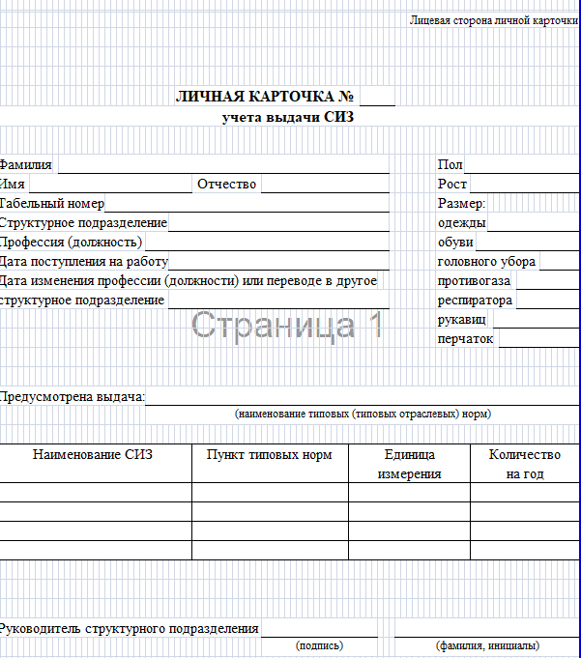
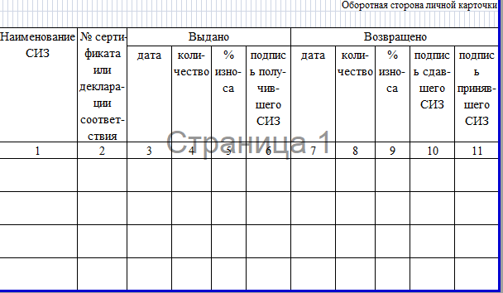
Личная карточка СИЗ

Slide 13
На что обратить внимание в карточке СИЗ
Наименования СИЗ, которые выдали работнику.
Работнику должны выдавать все СИЗ, которые предусмотрены в Типовых нормах, уменьшать их количество нельзя. Проверьте, соответствует ли графа и таблица «Предусмотрена выдача» лицевой стороны карточки нормам, утвержденным в организации локальным актом. И все ли предусмотренные средства защиты выдали фактически. Фактическую выдачу подтверждает оборотная сторона карточки, где работник расписывается за каждое наименование СИЗ.
Сертификат СИЗ.
На средства защиты должен быть действующий сертификат, его номер указывают в карточке. Проверьте, заполнил ли ответственный соответствующую графу на оборотной стороне карточки и действует ли сертификат. Сделать это можно на официальном сайте Росаккредитации в Едином реестре сертификатов соответствия. Для этого введите на сайте номер сертификата, дату выдачи, срок действия и тип продукции.
Сроки носки СИЗ.
Средства защиты выдают на определенный срок, он указан в графе «количество на год». Проверьте, не носит ли работник СИЗ больше положенного периода. Для этого сравните данные на оборотной и лицевой стороне карточки.
В типовых нормах, кроме конкретной нормы выдачи на год в штуках, парах или комплектах, могут указать еще три варианта: до износа, дежурные и по поясам.
Средства защиты, которые выдают в зависимости от температурного пояса, вносят в карточку СИЗ с пометкой «зимой дополнительно». Их работник получает, когда наступает зимний период, и сдает на хранение, когда он заканчивается. При этом хранение входит в срок носки СИЗ.
Дежурные средства защиты в личную карточку не заносят. Их выдают для общего пользования и закрепляют за рабочими местами, а не за конкретным работником. Сроки носки дежурных СИЗ устанавливает администрация предприятия по согласованию с профсоюзом. Они зависят от характера работы и условий труда. При этом сроки носки дежурных средств защиты не должны быть короче по сравнению со сроками носки таких же видов СИЗ, выдаваемых индивидуально по Типовым нормам.
СИЗ до износа вносят в карточку. При этом в ней не указывают «до износа», а ставят конкретный срок носки: например, год — определяют с помощью инструкции от производителя. По окончании этого года комиссия по охране труда или ответственный работник определяют процент износа и возможность дальнейшего применения. Чтобы это определить, средства защиты осматривают и ощупывают, а также сравнивают с эталоном — таким же новым СИЗ.

Slide 14
На что обратить внимание в карточке СИЗ
Графа «Возврат».
Блок карточки «возвращено» заполняется после того, как работник сдал СИЗ. Работник должен возвращать средства защиты работодателю, так как это собственность организации. Возврат предусмотрен в трех случаях: по окончании сроков носки, при переводе на другую работу и при увольнении.
Когда работник возвращает СИЗ с истекшим сроком носки, комиссия по охране труда или инвентаризационная комиссия определяет процент износа. Если СИЗ потеряли свои защитные свойства, их списывают на основании акта. Если нет, то комиссия может принять решение о повторной выдаче СИЗ.
Если работник не вернул средства защиты, работодатель может требовать возмещение их стоимости, но может и отказаться от взыскания. При этом, если фактически средства защиты работник не вернул, блок карточки о возврате заполнять не нужно.
Можно ли вести личную карточку СИЗ в электронном виде?
Да, можно. Карточки можно вести как в бумажном, так и в электронном виде (п. 13 Правил, утв. приказом Минздравсоцразвития от 01.06.2009 № 290н). Электронную карточку ведут по утвержденной форме, вместо личной подписи работника в ней указывают номер и дату бухгалтерского документа, в котором работник расписался, когда получил СИЗ. В большой организации экономически выгоднее и физически удобнее вести карточку в электронном виде.

Slide 15
Как и где хранить СИЗ
Сотрудников ответственных за хранение средств индивидуальной защиты на предприятии определяет работодатель. Для этого он должен издать приказ.
Хранить СИЗ на предприятии нужно в специально оборудованных помещениях — гардеробных. Требования к таким помещениям есть в нормативных актах (СНиП 2.09.04–87, утв. постановлением Госстроя СССР от 30.12.1987 № 313).
В нем указано, что спецодежда сотрудника компании должна находиться в отдельном шкафу. Хранить в нем одновременно и специальную одежду и личные вещи запрещено.
Если средства защиты по не зависящим от работника причинам теряют свои свойства или пропадают, работодатель обязан выдать ему другие исправные СИЗ.
Важно. Работник не имеет права выносить СИЗ после рабочего дня за территорию работодателя.
Для хранения и выдачи средств защиты, которые нужны в экстренных ситуациях, в законе предусмотрены отдельные требования.
Аварийные СИЗ органов дыхания (далее — СИЗОД) сотрудники используют в чрезвычайной ситуации, чтобы эвакуироваться из зоны с непригодной для дыхания средой. В этот момент подрегулировать маску под свой размер работник может не успеть, например из-за паники. Поэтому во многих отраслевых документах указано, как такие СИЗОД правильно хранить.
​

Slide 16
Как определить, что СИЗ обеспечивает равноценную защиту
Доказать, что защита аналогичных СИЗ не меньше, а равна требуемой, поможет Технический регламент «О безопасности СИЗ» (ТР ТС 019/2011), декларация или сертификат соответствия, паспорт на изделие, а также условия, в которых используют средства защиты.
Работодатель создает комиссию, которая будет принимать решение, возможна ли замена. В нее включите нечетное количество членов: специалиста по охране труда, уполномоченного от представительного органа работников по охране труда, а также других ведущих специалистов, председателем комиссии назначьте одного из технических руководителей предприятия.
Комиссия в ходе работы анализирует документы, характер проведения работ и возможные производственные риски. Далее члены комиссии делают обоснованный вывод и оформляют свое решение локальными документами. В этом случае специалист по охране труда курирует вопрос замены СИЗ и подготавливает необходимые проекты локальных документов.

Slide 17
Как оформить замену на аналогичные средства защиты
Инициатором замены СИЗ на аналогичный может выступить:
профсоюз;
специалист по охране труда;
руководитель подразделения.
Инициатор письменно обращается к работодателю со своей просьбой. Руководитель организации издает приказ о создании комиссии, которая определит, возможно ли заменить конкретные виды СИЗ на аналогичные. Результат своей работы комиссия оформляет протоколом.
Если заключение комиссии будет положительным, специалист по охране труда готовит проект приказа, коллективного договора или положения о выдаче СИЗ. Эти документы он передает в профсоюз.
Также предоставляет письмо с указанием:
причины замены;
должности работников, у которых предполагается заменить средства защиты;
типовые нормы, которыми предусмотрена выдача заменяемых СИЗ;
вид СИЗ, которые планируют купить взамен.
Представители работников в течение пяти дней должны предоставить письменное мотивированное мнение (ч. 2 ст. 372 ТК).
Если профсоюз согласится на замену, работодатель подписывает приказ. Изменения утверждают в коллективном договоре или отдельном положении, которое регламентирует выдачу СИЗ. Внести поправки в трудовые договоры нужно только тем работникам, у которых изменяют нормы выдачи СИЗ.

Slide 18
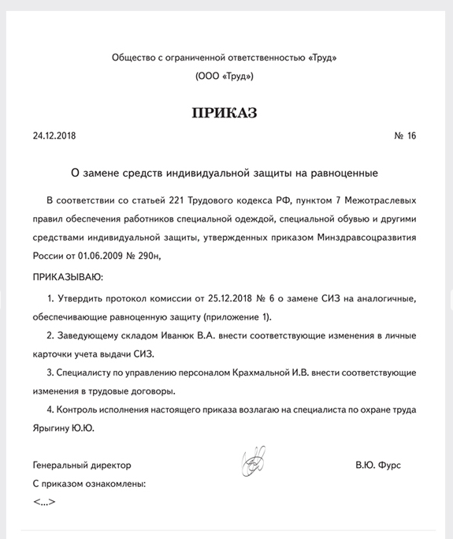
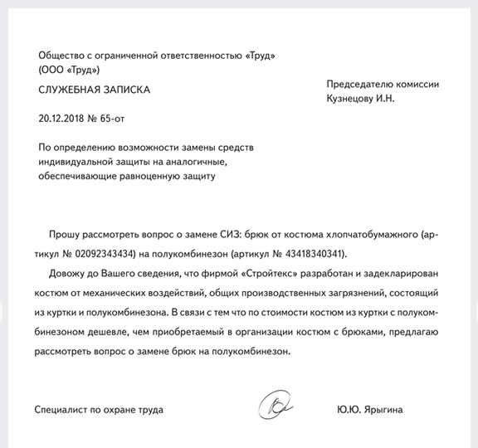
Документы

Slide 19
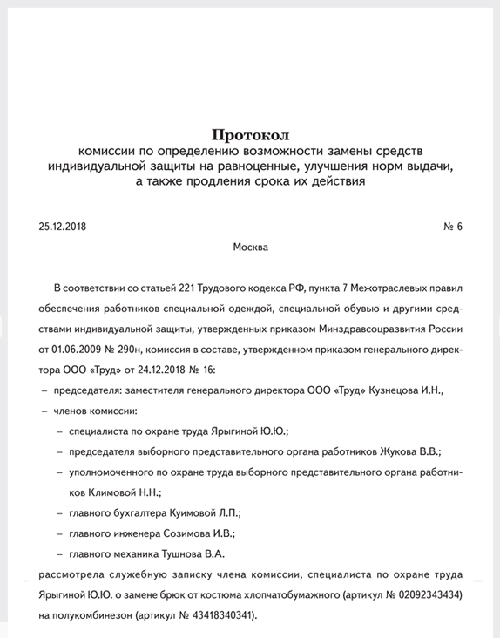
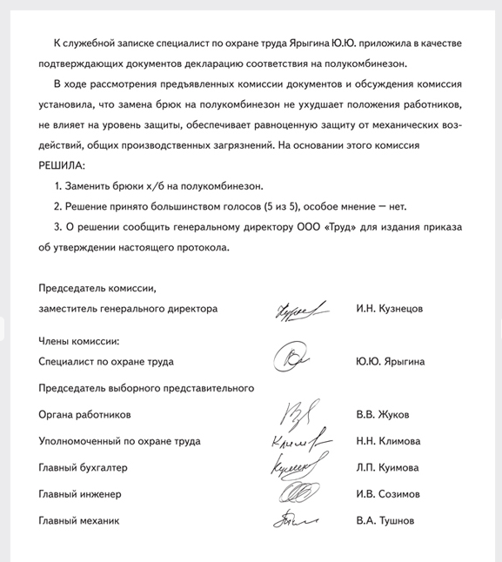
Документы

Slide 20
Как организовать уход за СИЗ
Ответственных сотрудников за уход за СИЗ на предприятии определяет работодатель. Для этого он должен издать приказ.
В приказе руководитель компании указывает порядок и сроки передачи спецодежды для обслуживания, а также назначает ответственных лиц по каждому подразделению.
Если на предприятии необходимо проводить химчистку спецодежды — сушку, обеспыливание, дегазацию, дезактивацию — директор должен создать отдельное структурное подразделение и издать об этом приказ. В документе нужно указать, какие виды работ со спецодеждой и прочими СИЗ необходимо проводить в самой организации.
Работодатель может выполнять такие виды работ и не на своем предприятии. Для этого нужно заключить гражданско-правовой договор со сторонней организацией, которая будет выполнять эти работы.
Работодатель организует испытание и проверку исправности СИЗ, а также своевременную замену их частей. После проверки и ремонта на средстве защиты ставят отметку о сроках очередного испытания. При ремонте СИЗ учтите требования технической документацией изготовителя (паспорта, инструкции и др.).
Важно. Если СИЗ вышло из строя, работник должен сообщить об этом своему непосредственному руководителю
Работодатель обязан стирать и чистить средства индивидуальной защиты на своем предприятии или его структурных подразделениях. Для этого он должен обустроить специальные камеры и установки для сушки, обеспыливания, дегазации, дезактивации и обезвреживания СИЗ. Порядок стирки СИЗ и ответственных за это сотрудников он указывает в приказе.
В общих случаях специальную одежду стирают один раз в 10 дней, а при сильном загрязнении — один раз в 6 дней (пп. 2.7.10, 2.7.11 Межотраслевых правил по охране труда при эксплуатации коммунального водопроводно-канализационного хозяйства, утв. постановлением Минтруда от 16.08.2002 № 61).
​

Slide 21
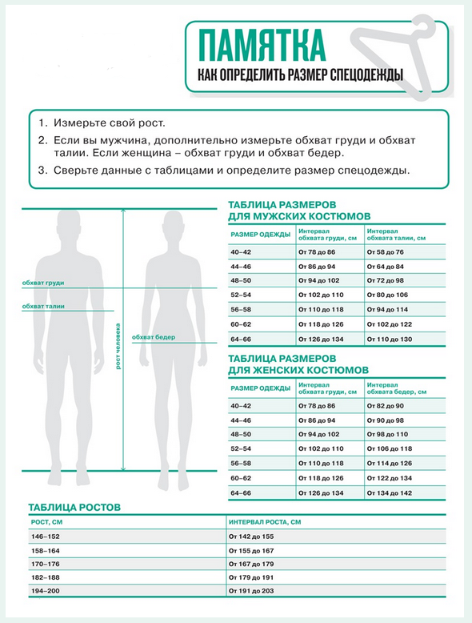
Как определить
размер спецодежды

Slide 22
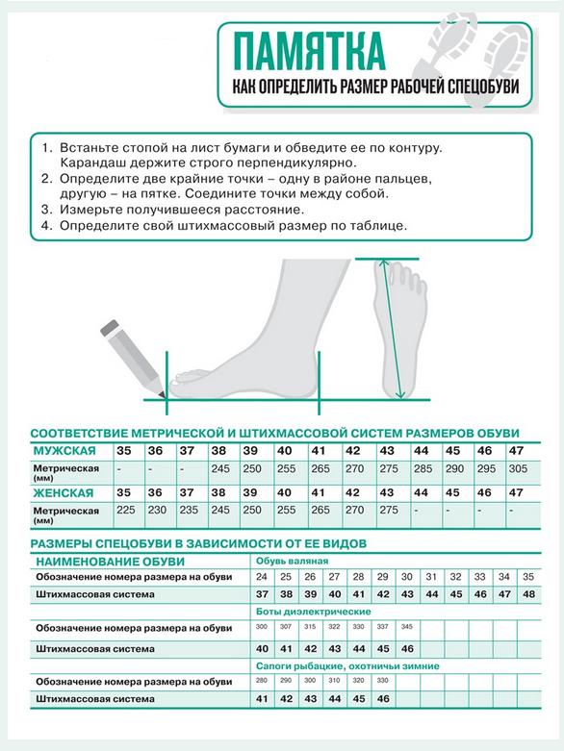
Как определить размер спецобуви

Slide 23
Как взять СИЗ в аренду
Один из способов обеспечить работников СИЗ — взять их в аренду.
В аренду можно брать любые СИЗ, кроме тех, которые невозможно восстановить или использовать повторно, то есть средства защиты для единоличного пользования. Например, беруши, резиновые перчатки, кремы и т. д.
Как выбрать компанию?
На рынке встречаются компании, которые, прикрываясь арендой, выступают посредником между изготовителем СИЗ и работодателем. Они закупают заказчику средства защиты, передают их по договору в собственность работодателя и занимаются исключительно платным обслуживанием СИЗ.
У специалистов, работающих там, могут отсутствовать знания по специфике, назначению и отрасли, в которой используют эти средства защиты. Это лишает заказчика основных преимуществ аренды. Нужно быть внимательными, анализировать предложения и читать договор.
Чтобы выбрать надежную компанию, обратите внимание на ее опыт и репутацию на рынке. Компания должна быть экспертом в производстве и обслуживании средств индивидуальной защиты, четко понимать потребности каждого партнера в зависимости от особенностей производства.
Чтобы убедиться в этом, запросите рекомендательные письма от действующих клиентов, посмотрите отзывы в интернете. Существуют ресурсы, на которых можно узнать финансовую историю компании, например сайт Федеральной налоговой службы — egrul.nalog.ru. Вы можете проверить подлинность сертификата соответствия на СИЗ, которые планируете арендовать, на сайте public.fsa.gov.ru/rss_rf, и подлинность декларации о соответствии на сайте public.fsa.gov.ru/rds.
Выбирайте компанию, которая не только закупает и предоставляет средства индивидуальной защиты высокого качества в аренду, но и полностью контролирует процесс стирки и ухода за ними. В этом случае поставщик может гарантировать сохранность защитных свойств спецодежды.
​

Slide 24
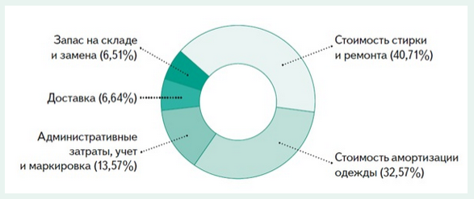
Как компания рассчитывает стоимость аренды каждого СИЗ?
Из чего складывается стоимость аренды СИЗ
В стоимость аренды входит предоставление необходимого количества комплектов спецодежды, их регулярная стирка, ремонт или замена поврежденных комплектов, доставка загрязненной спецодежды в прачечную и возврат чистых комплектов на предприятие. ​

Slide 25
На что обратить внимание в договоре?
Прежде чем подписывать договор на аренду и обслуживание спецодежды, внимательно ознакомьтесь с документом.
Обратите внимание, как компания будет обеспечивать качество СИЗ, что входит в обслуживание средств защиты, на каких условиях будут заменять изношенную или утерянную спецодежду.
Договор на аренду СИЗ может быть с фиксированным сроком или бессрочным. Чаще всего договор на определенный период заключают государственные предприятия. Коммерческие компании выбирают поставщика СИЗ на длительный срок. Чтобы не попасть в кабалу к недобросовестному поставщику, внимательно отнеситесь к разделу «расторжение договора». Настаивайте на внесении пунктов, которые обезопасят вашу компанию.
К договору аренды СИЗ обычно составляют приложения, которые конкретизируют условия. К ним относятся: лист примерки СИЗ, цены и другие выплаты за услуги по уходу за СИЗ, компенсация и стоимость выкупа СИЗ и т. д.
​

Slide 26
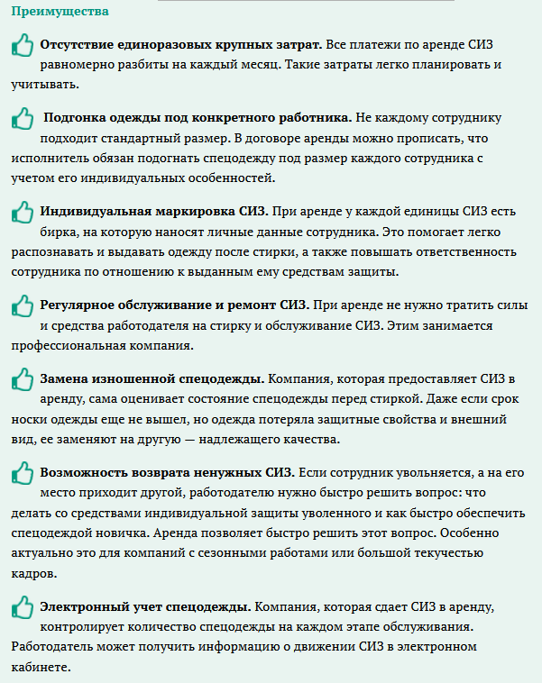
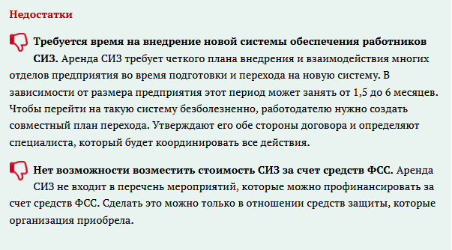
Преимущества и недостатки у аренды СИЗ

Slide 27
Как списать и утилизировать СИЗ
После списания СИЗ нужно утилизировать. Это не означает, что можно собрать все в кучу, загрузить в машину и вывезти на свалку: для отдельных средств защиты существует особый порядок утилизации.
Шаг первый. Определите, какие СИЗ пора списать.
Средства индивидуальной защиты списывают и утилизируют, когда истекает срок их годности. Сроки годности изделия можно посмотреть в паспорте самого СИЗ или в каталоге производителя. Предельные сроки эксплуатации защитных средств определены в ГОСТах и Типовых отраслевых нормах бесплатной выдачи СИЗ.
СИЗ, которые теряют свои защитные свойства в процессе хранения или эксплуатации, нужно списать, когда истечет гарантийный срок. Эти сроки установлены в эксплуатационной документации на СИЗ (подп. 12 п. 4.2 Технического регламента Таможенного союза «О безопасности средств индивидуальной защиты»; далее — ТР ТС 019/2011).
​

Slide 28
Как списать и утилизировать СИЗ
Шаг второй. Выберите порядок утилизации.
Правила утилизации СИЗ производители обязаны указывать в эксплуатационной документации к СИЗ (подп. 12 п. 4.2 ТР ТС 019/2011). Кроме того, отдельные требования могут быть указаны в нормативных документах. Например, требования к утилизации СИЗОД указаны в пункте 11 ГОСТ 12.4.041–2001.
Большинство отслуживших срок СИЗ приравнивают к твердым коммунальным отходам. Социально ответственные организации стараются отдавать их на переработку: синтетические волокна отличаются длительным периодом распада, а при разложении выделяют вредные вещества. Передавайте их на вторичную переработку операторам по обращению с отходами — они направят отслужившие СИЗ на свои специализированные предприятия. Главное, чтобы у оператора была лицензия.
Важно. СИЗ, которые утратили свои защитные и эксплуатационные свойства до того, как работники их использовали, можно направить в учебных целях в образовательные и другие учреждения
Если СИЗ нельзя использовать в качестве вторичного сырья, их нужно собрать и вывезти в места хранения или захоронения как отходы, приближенные по своему составу к промышленным. Для этого заключите договор со специализированными организациями, у которых есть лицензия на утилизацию промышленных отходов и полигоны по захоронению твердых коммунальных отходов.
Особый порядок установлен для СИЗ, на которые воздействуют ядовитые химические или радиационные материалы: их утилизируют на специализированных лицензированных предприятиях (ст. 9 Федерального закона от 24.06.1998 № 89-ФЗ «Об отходах производства и потребления»).
В частности, такие СИЗ сдают на утилизацию по договору со специализированными предприятиями ФГУП «Радон». При этом СИЗ многоразового применения перед утилизацией должны хорошо дезактивировать (п. 3.1 СанПиН 2.2.8.49-03). Средства индивидуальной защиты краткосрочного применения и СИЗ одноразового применения не подлежат дезактивации, их направляют на утилизацию сразу после использования.
​

Slide 29
Как списать и утилизировать СИЗ
Шаг третий. Оформите списание и утилизацию.
Решение о списании СИЗ принимает постоянно действующая инвентаризационная комиссия, которую создает бухгалтерия. Если после истечения срока носки СИЗ не пригодно к дальнейшему использованию в виде повторной выдачи, его списывают по акту и передают на утилизацию с учетом пунктов 34, 35 Методических указаний, утв. приказом Минфина от 26.12.2002 № 135н.
Списывают СИЗ согласно правилам бухгалтерского учета и действующей в организации учетной политики. В бухгалтерском учете выбытие средств индивидуальной защиты отражают списанием СИЗ с забалансового счета на основании акта о списании мягкого и хозяйственного инвентаря по форме ОКУД 0504143, утвержденной приказом Минфина от 30.03.2015 № 52н.
Если требования к утилизации конкретных видов СИЗ не указаны в эксплуатационной документации, работодатель имеет право указать в локальном Положении о применении средств индивидуальной защиты, что СИЗ с истекшим сроком службы отправляют на повторную переработку или сдают на полигон в составе твердых коммунальных отходов.
Межотраслевые правила обеспечения работников специальной одеждой, специальной обувью и другими средствами индивидуальной защиты (утв. приказом Минздравсоцразвития от 01.06.2009 № 290н) не требуют оформлять отдельные документы на утилизацию. Однако такие требования могут быть прописаны в отраслевых нормативных актах и в стандартах отрасли или самого предприятия.
Важно. Нельзя отдавать списанные СИЗ работникам. В этом случае сложно отследить, какие именно СИЗ использует работник — те, которые вы ему выдали на текущий период или просроченные. Кроме того, многие предприятия брендируют спецодежду — наносят на нее узнаваемую символику компании. Работник может передать списанную спецодежду своим родственникам или знакомым, чье поведение спрогнозировать невозможно, а это потенциальная угроза репутации компании.
​

Slide 30
Как обучить работников правильно применять СИЗ
Работодатель обязан контролировать, правильно ли работники применяют средства индивидуальной и коллективной защиты (ст. 212 ТК). Как он это сделает — решать ему.
Обучать персонал правильному применению СИЗ можно на специальных тренировках во время первичных и повторных инструктажей.
Вы можете разработать в организации положение о проведении тренировок по применению СИЗ. Четких нормативных требований к документу нет. Работодатель самостоятельно определяет его содержание и структуру. За основу можно взять готовое руководство (Р 2.2.8.58-04).
Укажите в положении, что должен изучить работник в ходе тренировки, графики тренировок, ответственных лиц и форму фиксации результатов тренировок.
​

Slide 31
СПАСИБО ЗА ВНИМАНИЕ!

